Slide 1
Игры на развитие речи детей 6-7 лет

Slide 2
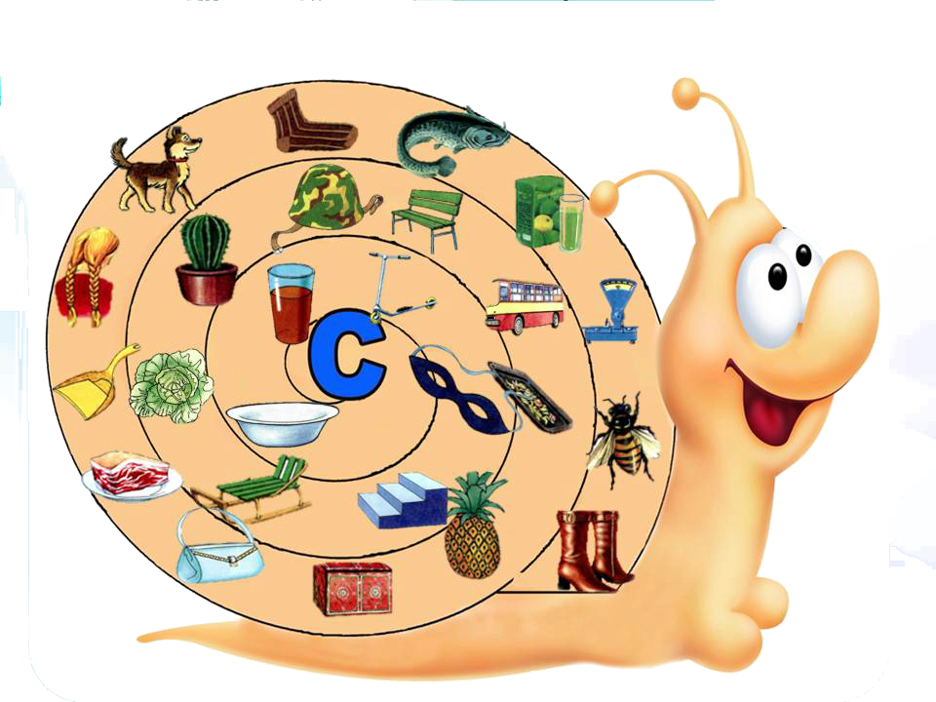
Игра «Улитка» Цель: закреплять звуки С,Ш, развивать фонематический слух. Описание игры: участники игры называют слово, определяют количество слогов. Затем детям предлагается выбрать объекты, в названии которых звуки С,Ш в начале, в середине и в конце.

Slide 3
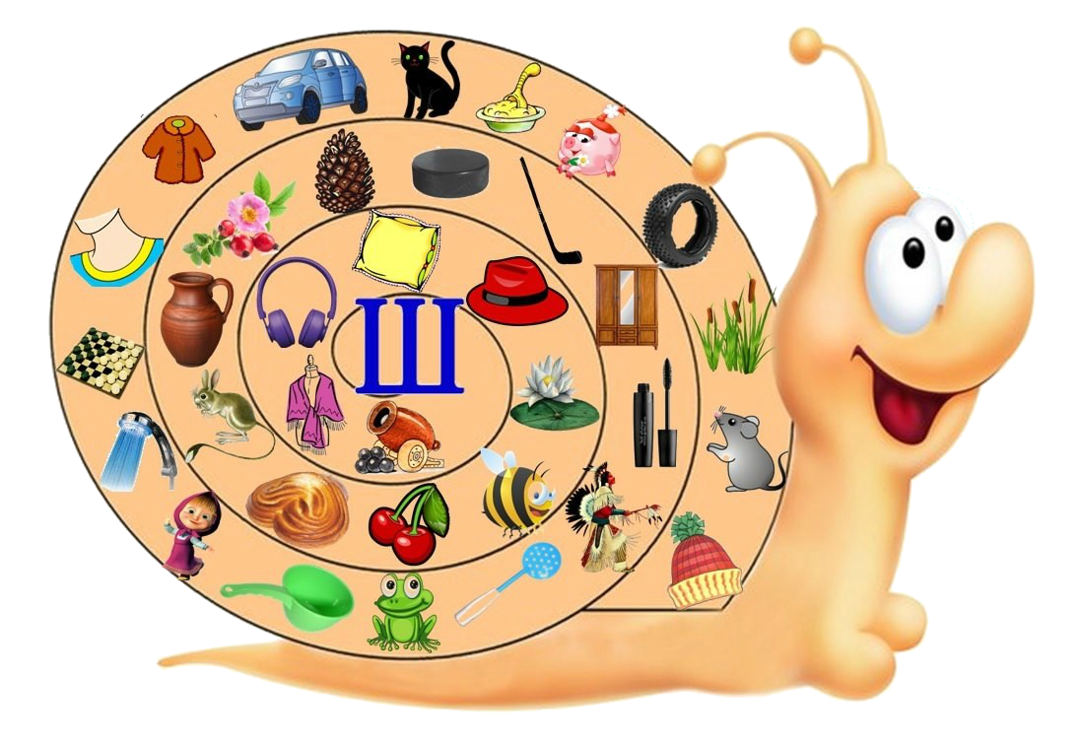

Slide 4
«Поймай звук»
Цель: найти в звуковом потоке гласный звук
(А, О, У, И, Ы, Э).
Взрослый называет и многократно повторяет гласный звук, который ребенок должен выделить среди других звуков (хлопнуть в ладоши, когда услышит).
Затем взрослый медленно, четко, с паузами произносит звуковой ряд, например:
А – У – М – А – У – М – И – С – Ы – О – Э – Р – Ш – Ф – Л – В – З – Ж – Х – Ы – А

Slide 5
«КАКОЕ ЧТО БЫВАЕТ?»
Цель: классифицировать предметы по цвету, форме, качеству, материалу; сравнивать предметы, сопоставлять; подбирать как можно больше наименований, подходящих под заданное определение.
Детям предлагают рассказать Буратино, что бывает:
зелёным - огурец, крокодил, листья, цветы, ель, краска, военная машина, нитки;
широким - река, дорога, лента, бульвар, улица;
новым - шуба, валенки, платье, пальто, игрушки, дом, автомобиль, журнал, мебель;
маленьким - котёнок, мышка, лисёнок, брат, хомячок, мальчик;
вкусным - конфета, пирог, варенье, сок, чай, пирожное, торт;
пушистым - белка, кошка, пух, ёлка, волосы, кофта, шарф, лиса;
холодным - чай, снег, молоко, лёд, погода, ветер, зима, комната, перчатки, солнце, мороженое, сосулька, компот;

